Slide 1
Тема урока:
«Geography.
Country Facts»

Slide 2
Listen and say. Then write the words in your copybook.
Flag флаг
Population [pɒpjʊˈleɪʃn] население
Language [ˈlæŋgwɪʤ] язык
Capital city [ˈkæpɪtl] столица

Slide 3
England English
Britain British
America American
Russia Russian
Italy[ˈɪtəlɪ] Italian [ɪˈtælɪən]
Portugal [ˈpɔːʧəɡəl] Portuguese [pɔːʧʊˈgiːz]

Slide 4
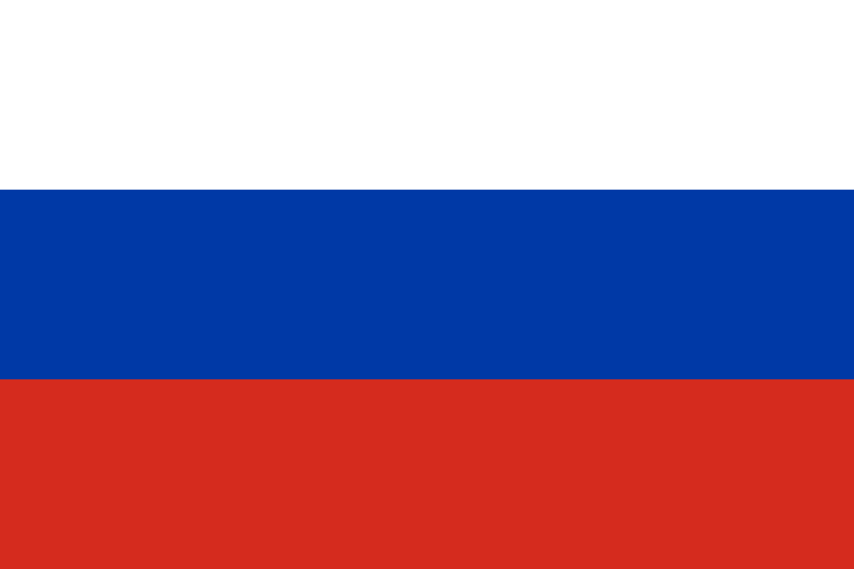
Russia
Language: Russian
Capital city: Moscow
Population: 142 million
В настоящее время чаще всего (неофициально) используется следующая трактовка значений цветов флага России: белый цвет означает мир, чистоту, непорочность, совершенство; синий - цвет веры и верности, постоянства; красный цвет символизирует энергию, силу, кровь, пролитую за Отечество.

Slide 5
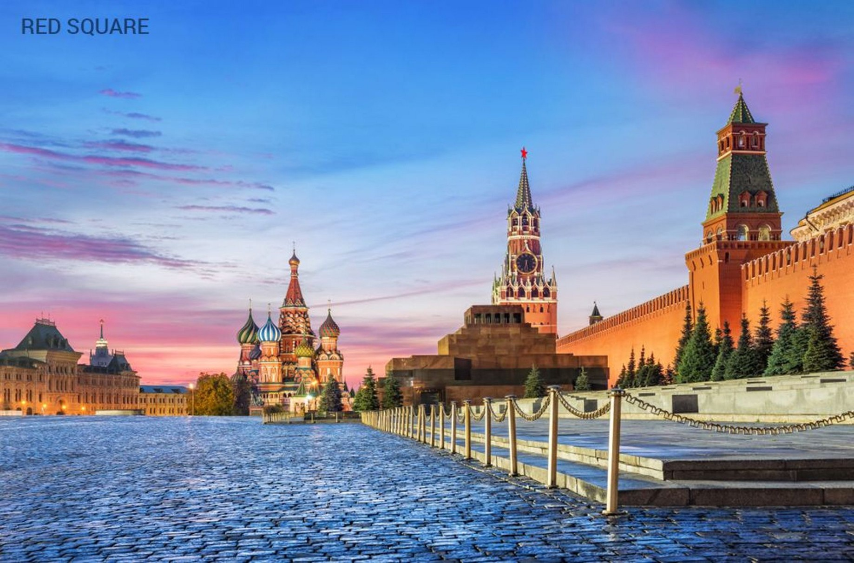
Moscow - Russia

Slide 6
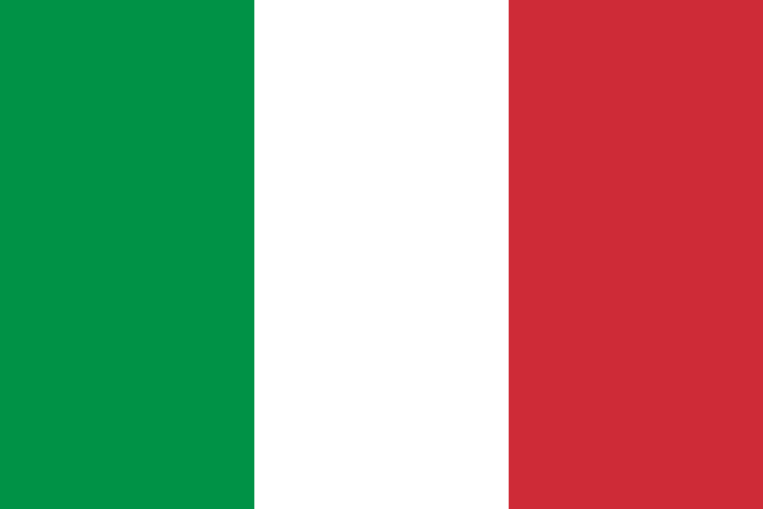
Italy
Language: Italian
Capital city: Rome
Population: 60 million
Согласно общепринятой версии значение цветов такое: зеленый символизирует надежду, белый — традиционно считают цветом веры, а красный олицетворяет любовь. Сами итальянцы иронизируют, что раскраска их флага — просто дань национальной кухне: красный — это томаты, белый — сыр моцарелла, а зеленый — салат. В России такая трактовка символа страны, подарившей миру пиццу и пасту, тоже очень популярна.

Slide 7
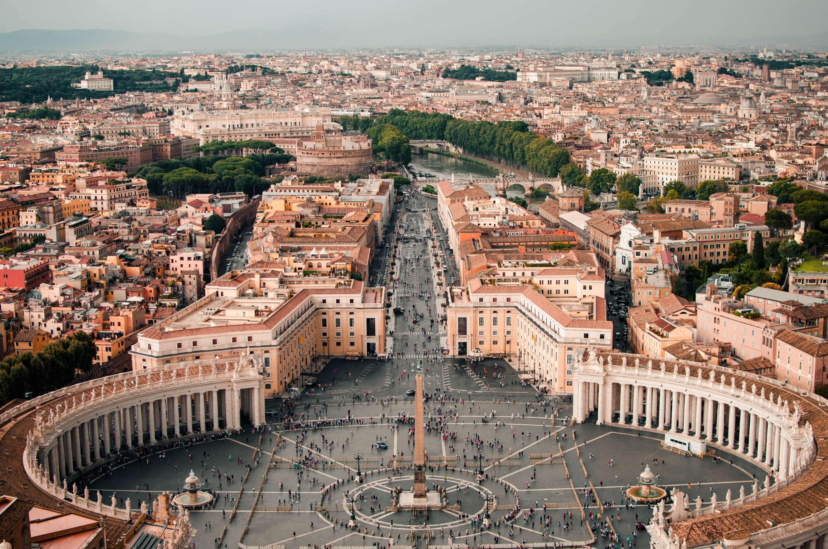
Rome - Italy

Slide 8
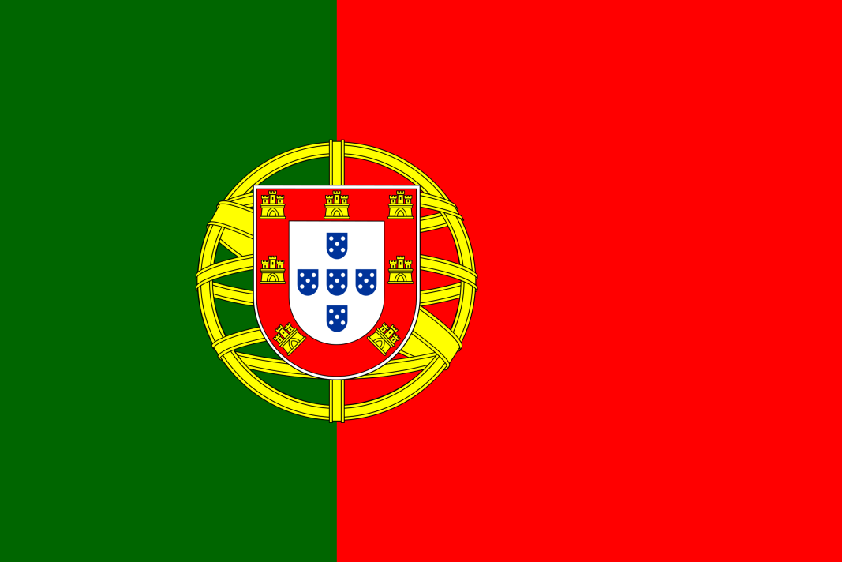
Portugal
Language: Portuguese
Capital city: Lisbon[ˈlɪzbən]
Population: 11 million
Зеленый цвет – символ надежды, путешествий и открытия новых земель, напоминание о временах Генриха Мореплавателя (его личный цвет), красный – символ революции. В середине линии соприкосновения зеленой и красной частей с лицевой и обратной стороны полотнища изображен щит на фоне армиллярной сферы из государственного герба Португалии.

Slide 9
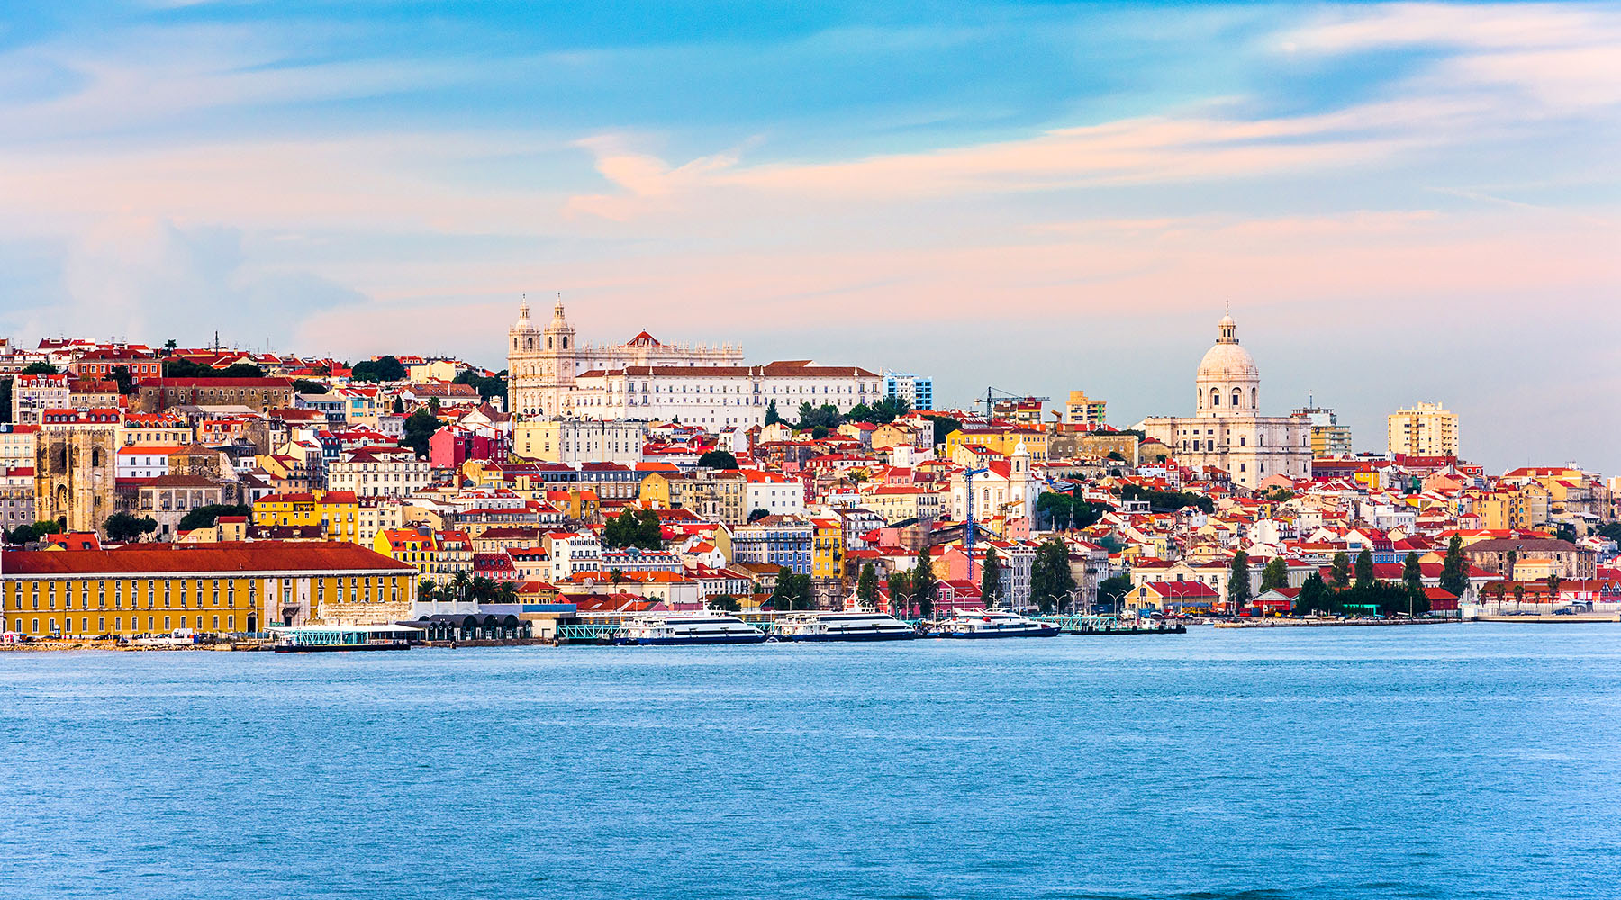
Lisbon - Portugal

Slide 10
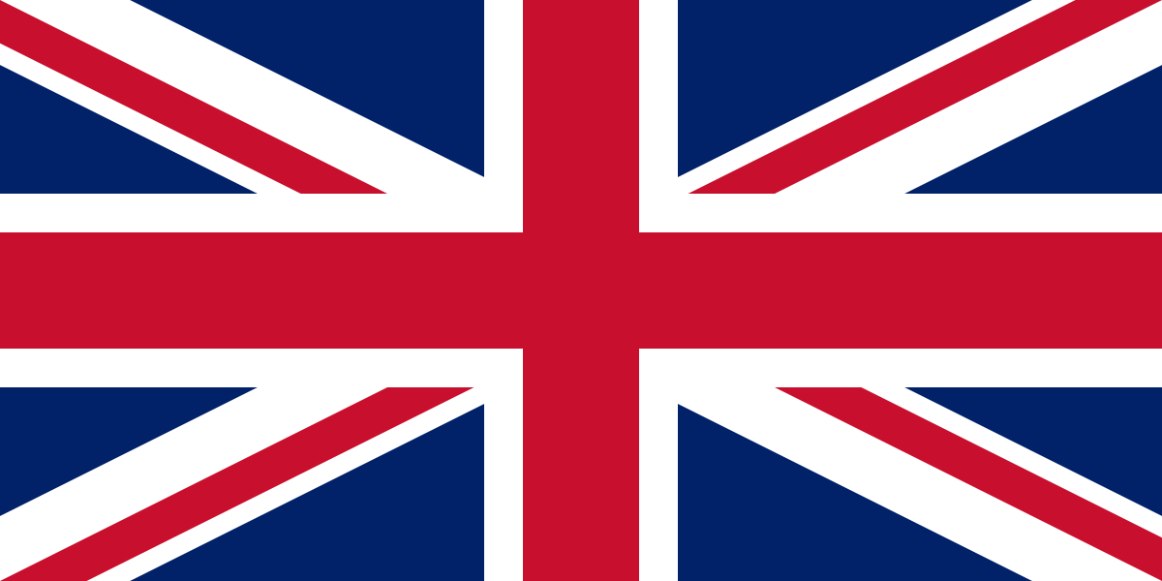
The United Kingdom
Language: English
Capital city: London
Population: 61 million
Британский флаг представляет собой Красный крест на белом фоне, и наложенные на него диагональный красный крест и диагональный белый крест. Каждый цвет флага несет много символизма: Белый обозначает мир и честность. Красный - стойкость, храбрость, силу и доблесть. Синий - правду и верность, настойчивость и справедливость.

Slide 11
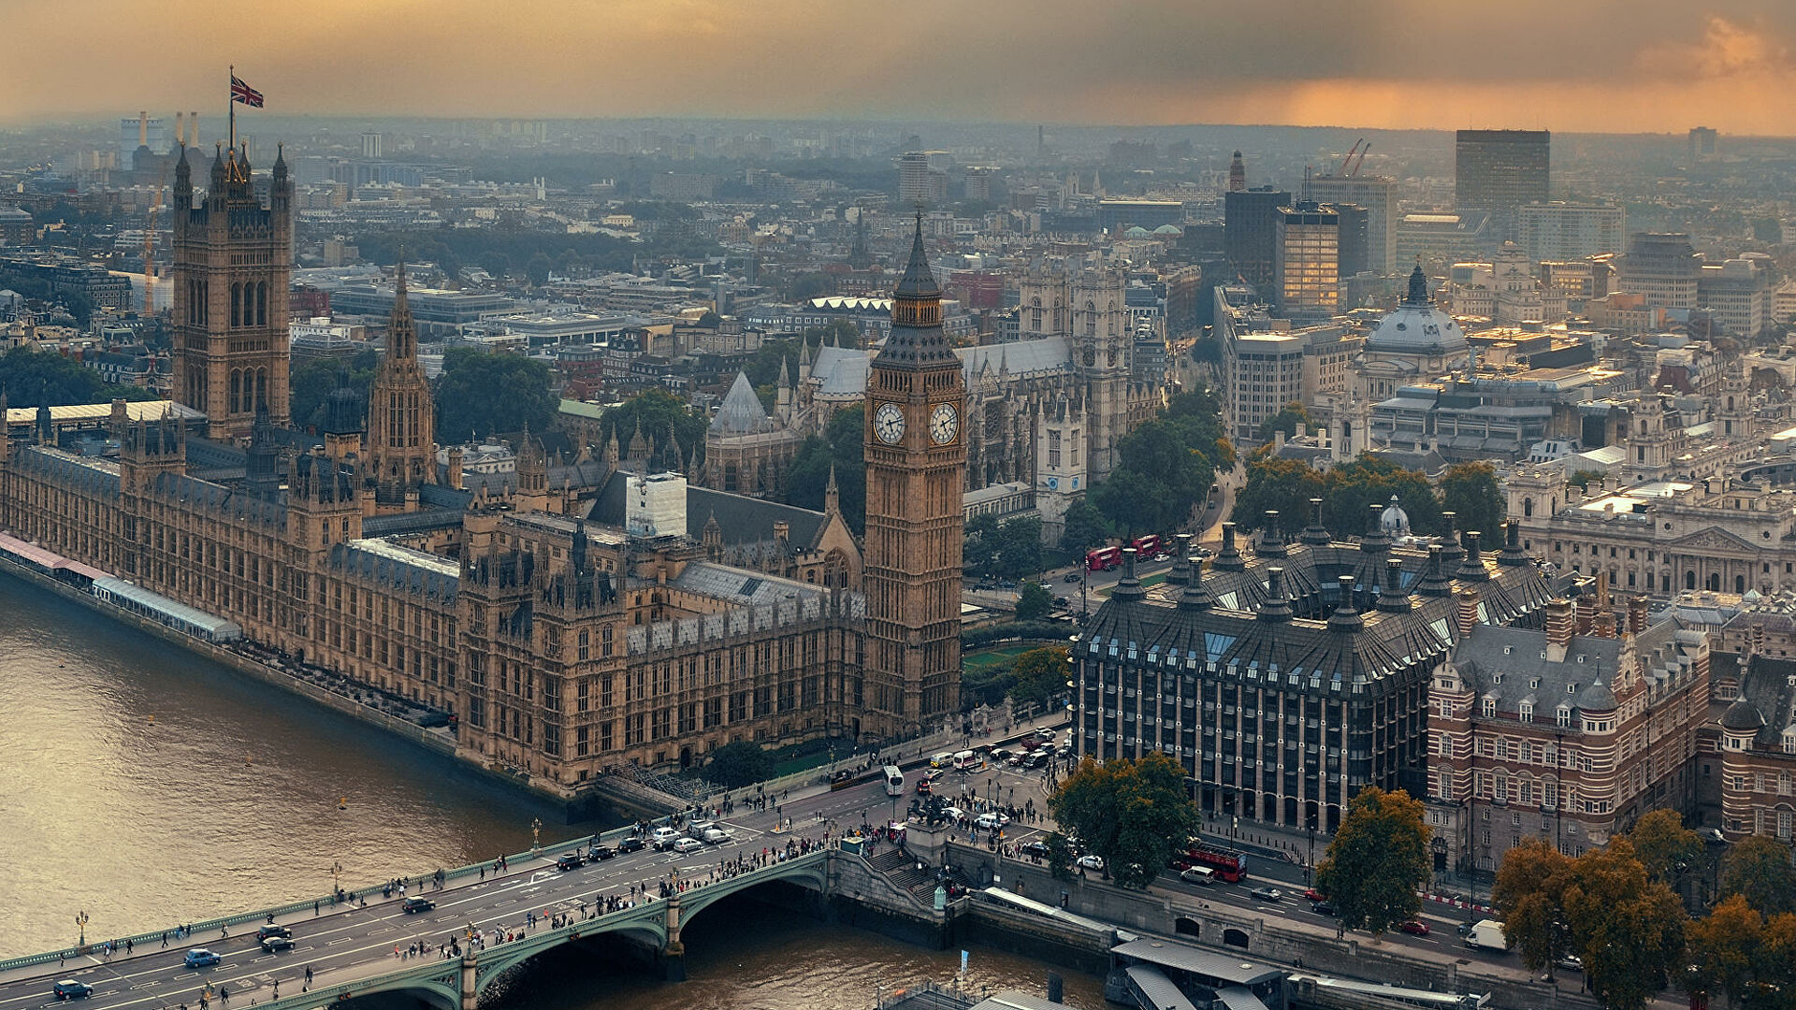
London – England (The United Kingdom)

Slide 12
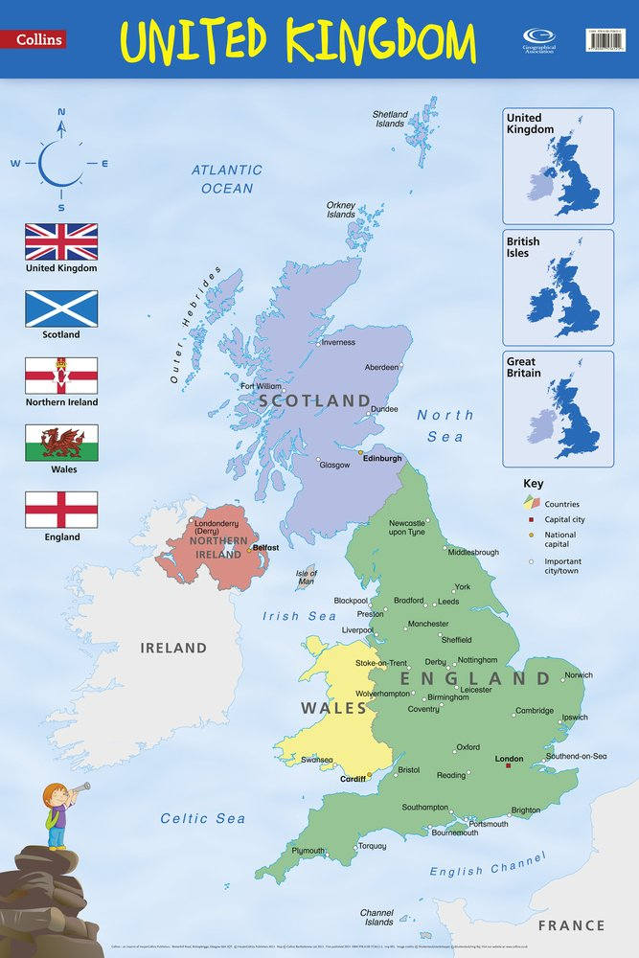
Великобритания (официальное название – Соединенное Королевство Великобритании и Северной Ирландии) – островное государство на северо-западе Европы, состоящее из Англии (England), Шотландии (Scotland), Уэльса (Wales) и Северной Ирландии (Northern Ireland).

Slide 13
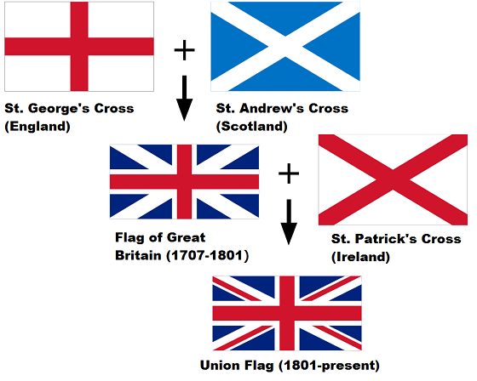
Флаг Великобритании, известный под названием "Union Jack" («юнион джек») или «юнион флэг», представляет собой комбинацию эмблем трех стран, управляемых одним монархом. Эти эмблемы – кресты трех святых покровителей: красный на белом поле крест Святого Георгия – покровителя Англии, белый диагональный на голубом поле крест Святого Андрея - символ Шотландии, красный диагональный крест Святого Патрика, покровителя Ирландии. Уэльс не представлен на флаге Великобритании, так как ко времени появления первого варианта флага Уэльс уже был объединен с Англией.

Slide 14
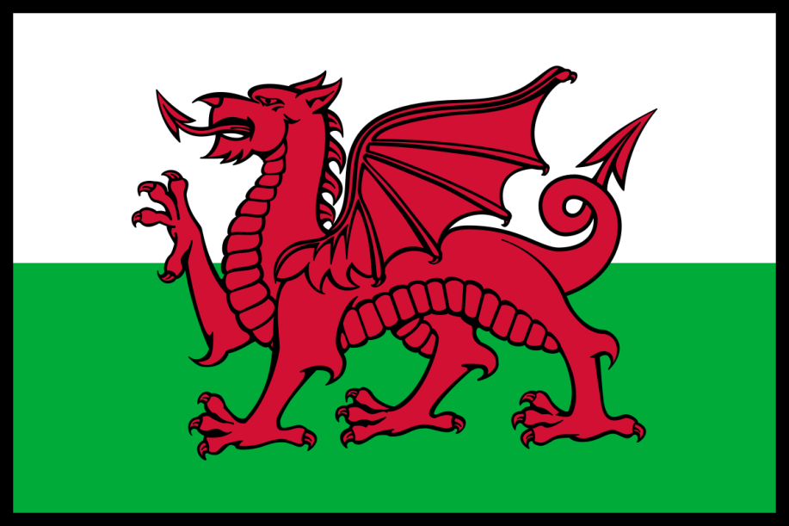
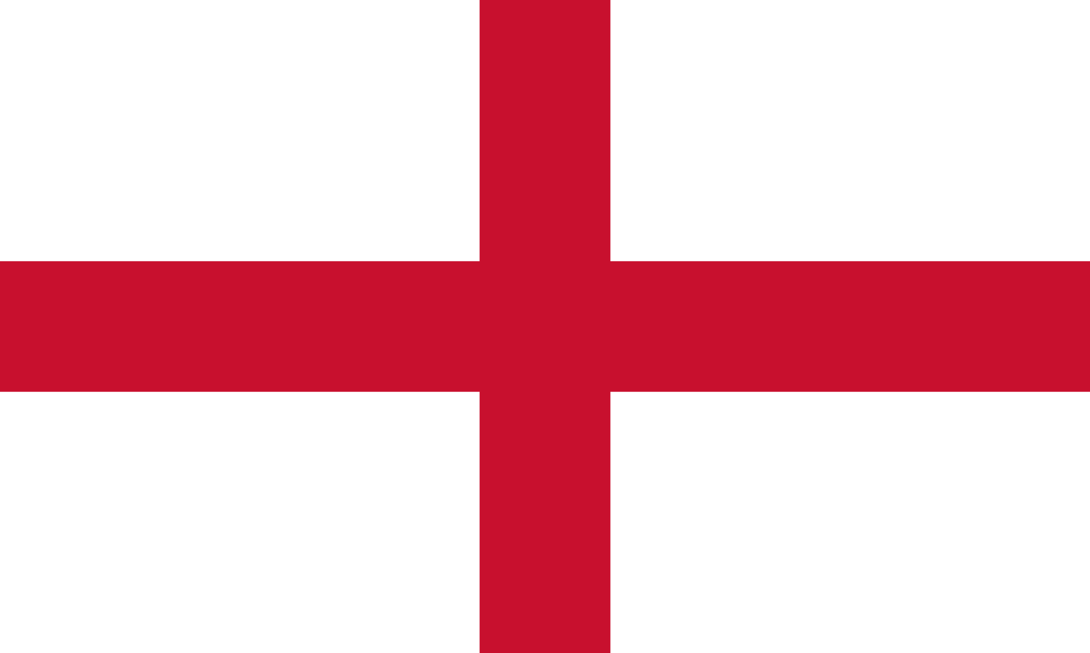
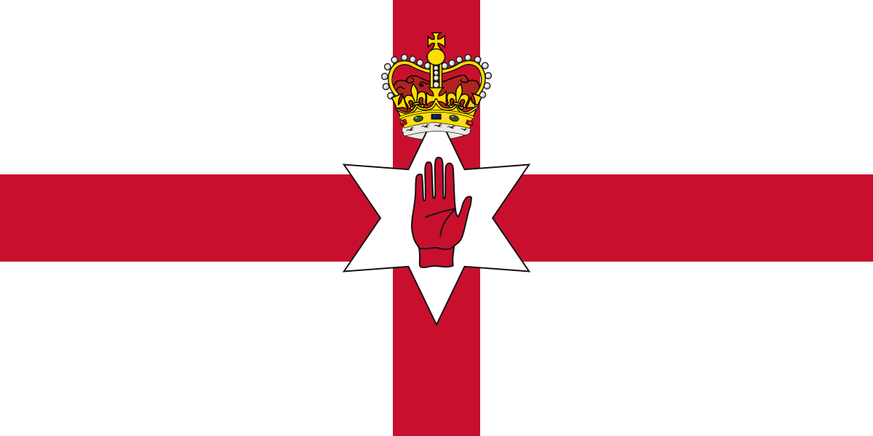
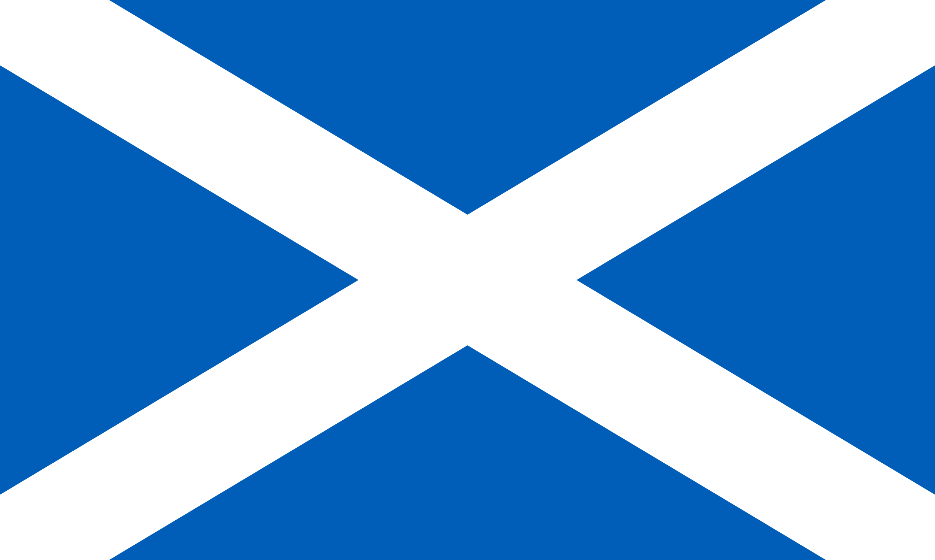
Wales
England
Northern Ireland
Scotland

Slide 15
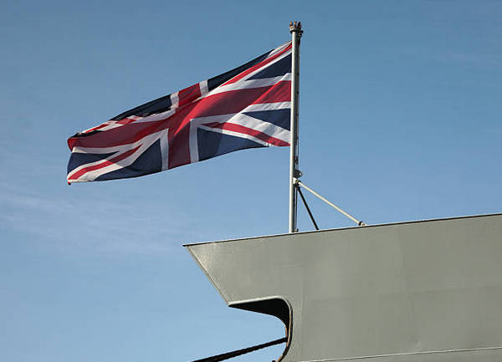
Моряки называют национальный флаг на военных кораблях «джек». С самого начала «юнион джек» был морским флагом, использовать его на суше даже и не предполагалось. Потому и сегодня вывешивать «юнион джек» на гражданском судне считается уголовным преступлением.

Slide 16
Check yourself
Match the countries to their capital cities.
1. Russia | a) Lisbon
2. Italy | b) Moscow
3. Portugal | c) London
4. The United Kingdom | d) Rome

Slide 17
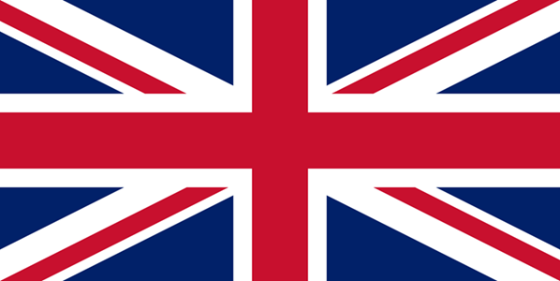
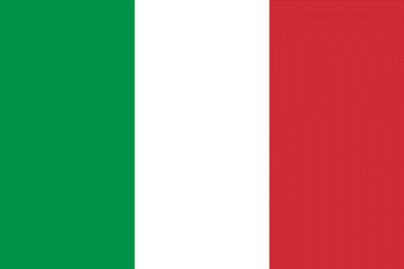
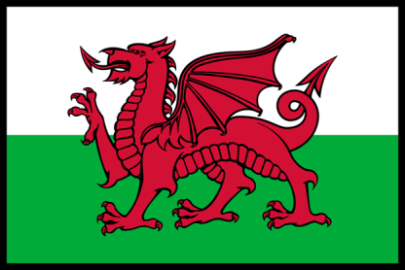
Match the countries to their flags.
1. Italy | a)
2. The United Kingdom | b)
3. Wales | c)
4. Portugal | d)

